Slide 1
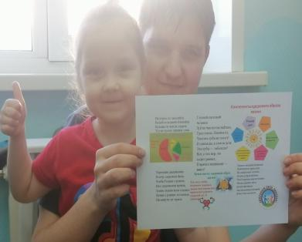
Муниципальное автономное дошкольное образовательное учреждение детский сад №23 «Золотой ключик» общеразвивающего вида с приоритетным осуществлением деятельности по художественно-эстетическому направлению развития воспитанников
«Взаимодействие с родителями (законными представителями) с учётом классификации типов»
Воспитатель:
Казакова Е.А.
Березовский 2022

Slide 2
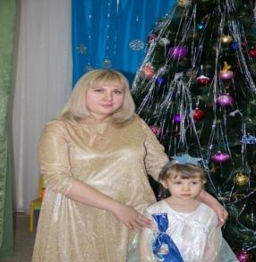
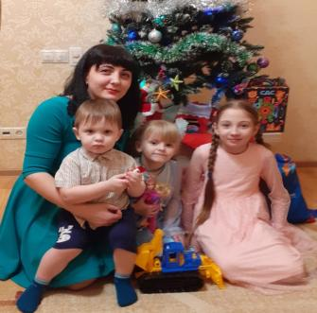
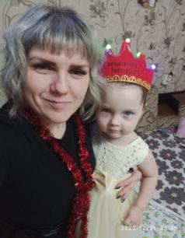

Slide 3
Роль семьи в личностном воспитании дошкольника
Для ребёнка семья — это среда, в которой
складываются условия его физического, психического,
эмоционального и интеллектуального развития.
Современная семья является источником самых
разнообразных психолого-педагогических проблем.
Далеко не каждая семья может предложить своему
ребенку грамотную и эффективную систему
личностного воспитания дошкольника. Поэтому детский
сад призван скорректировать эту проблему.

Slide 4
Проблемы взаимодействия семьи и детского сада
пассивность родителей, безразличное отношение к своему ребенку,
чрезмерная занятость родителей,
недоверие родителей к педагогам, нежелание идти на контакт,
агрессивное восприятие информации, идущей от воспитателя,
недостаток времени у воспитателей для полноценного взаимодействия с семьей.

Slide 5
Принципы моей работы по взаимодействию с семьёй воспитанников
Доброжелательный стиль общения с родителями. В общении с родителями неуместны категоричность, требовательный тон.
Индивидуальный подход. Общаясь с родителями,
чувствую ситуацию, настроение мамы или папы.
Сотрудничаю, а не наставничию. Создаю атмосферу взаимопомощи и поддержки семьи в сложных педагогических ситуациях, показываю заинтересованность коллектива ДОУ разобраться в проблемах семьи
и искреннее желание помочь.
Готовимся серьёзно! Любое, даже самое небольшое мероприятие по работе с родителями тщательно и серьёзно готовлю.
Динамичность. Детский сад находиться в режиме развития. В зависимости от этого меняются формы и направления работы группы ДОУ с семьёй.

Slide 6
взаимодействие с родителями(законными представителями) с учётом классификации типов
Цель:
успешное взаимодействие педагога и семьи по средствам вовлечения родителей в образовательную деятельность;
создание единого образовательного и оздоровительного пространства для успешного развития и реализации личности ребёнка.
Задачи :
установить партнёрские отношения с семьёй каждого воспитанника;
объединить усилия для развития и воспитания детей;
создать атмосферу взаимопонимания, общности интересов, эмоциональной взаимоподдержки;
активизировать и обогащать воспитательные умения родителей;
поддерживать их уверенность в собственных педагогических возможностях.
Социально-педагогическая работа с различными типами семей

Slide 7
Этапы построения работы по взаимодействию ДОУ и семьи
1-й этап
Изучение семьи ребёнка
Детско-родительских отношений
Деятельности педагогов
2-й этап
Создание программы сотрудничества
(выбор содержания, форм взаимодействия с семьями воспитанников)
4-й этап
выполнение программы
отслеживание результатов
оценка результатов участниками
взаимодействия
3-й этап
Реализация программы сотрудничества
ДОУ и семьи "Сотрудничество"

Slide 8
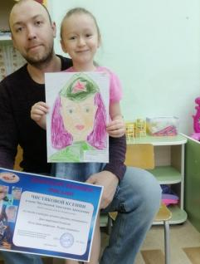
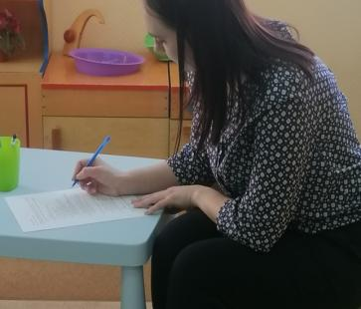

Slide 9
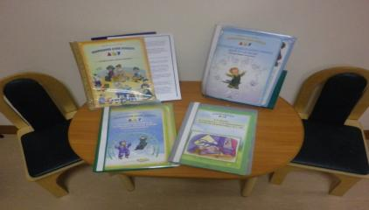
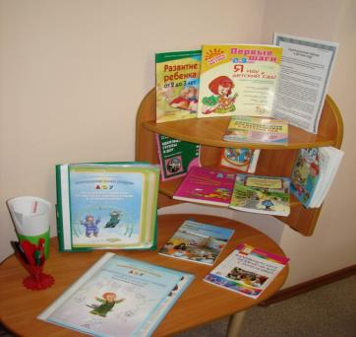
Оформление информационных стендов и уголков для родителей в ДОУ

Slide 10
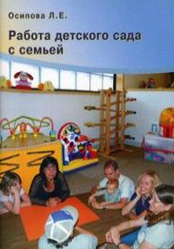
Научная и методическая литература для работы ДОУ с семьёй

Slide 12
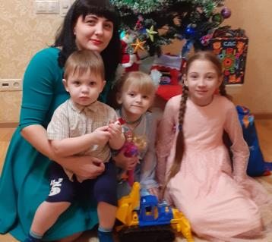
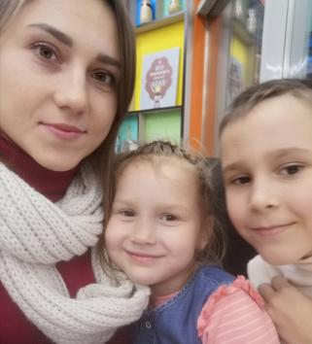
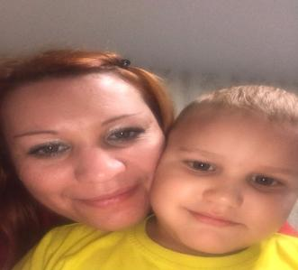

Slide 13
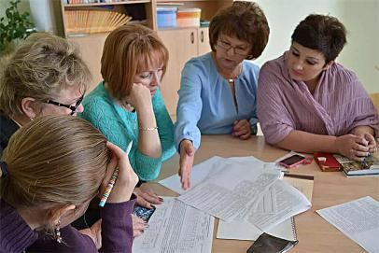
Позитивно - ориентированные
Стремятся к взаимодействию, пониманию, объективной оценке, готовы выслушать различные точки зрения, отдают себе отчёт в том, что некоторые вещи они не знают.

Slide 14
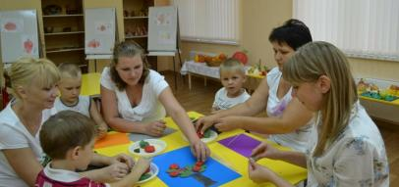
Союзники
Главная цель : помощь педагогу. Мнение педагога всегда авторитетно. Пытаются снизить уровень напряженности.

Slide 15
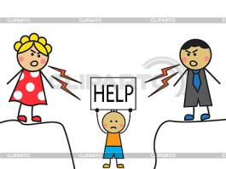
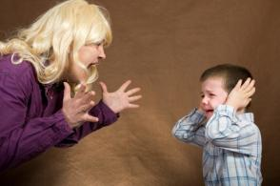
Манипуляторы
Их большинство. Они стремятся управлять окружающими с помощью изучения сильных и слабых сторон, специально воздействуя на слабые стороны людей, чтобы побудить их делать то, что им необходимо.

Slide 16
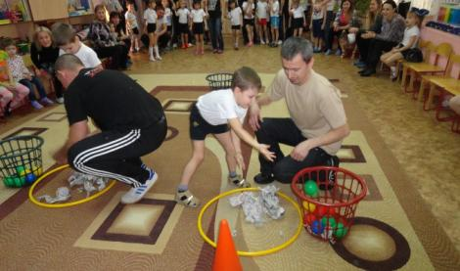
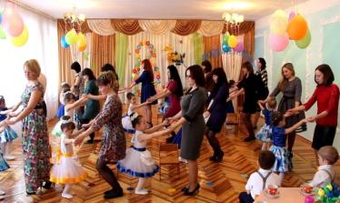
Творческие
Склонны к игре, импровизации,
действиям не по правилам, ориентированы
на новые впечатления.

Slide 17
Равнодушные
Скептики по натуре, они никого ни на что не настраивают.

Slide 18
Деструктивные
Блокирование
Агрессивность
Стремится к признанию
Уход
Доминирование

Slide 19
